Slide 1
Мастер-класс «Сказка встречает гостей»
Жилкина Л.В. Разновозрастная группа

Slide 2
Цель.
Формирование у детей интереса и любви к литературе посредством театрализованной деятельности.

Slide 3
Задачи.
1. Создавать условия для развития творческой активности детей в театрализованной деятельности;
2. способствовать самореализации каждого ребёнка посредством театрализованной деятельности.

Slide 4
Результат.
Задействованность всех детей в соответствии с их возрастными и личностными особенностями.
Удовлетворённость от работы.

Slide 5
Снег и заяц.
Снег говорит зайцу:
— Что-то у меня голова заболела.
— Наверное, ты таешь, оттого у тебя и голова заболела, — ответил заяц. Сел на пенек и горько заплакал:
— Жалко, жалко мне тебя, снег… От лисицы, от волка. От охотника я в тебя зарывался, прятался. Как теперь жить буду? Любая ворона, любая сова меня увидит. Заклюет. Пойду к хозяину леса, попрошу его. Пусть он тебя, снег, сохранит для меня.
А солнце уже высоко ходит, жарко припекает, снег тает. Ручьями бежит с гор.
Затосковал заяц, еще громче заплакал. Услышал зайца хозяин леса, просьбу его выслушал и сказал:
— С солнцем спорить не берусь. Снег сохранить не могу. Шубу твою белую сменю на серенькую, будешь ты летом легко прятаться среди сухих листьев, кустарника и травы. Никто тебя не заметит.
Обрадовался заяц.
С тех пор он всегда меняет зимнюю белую шубу на летнюю — серую.

Slide 6
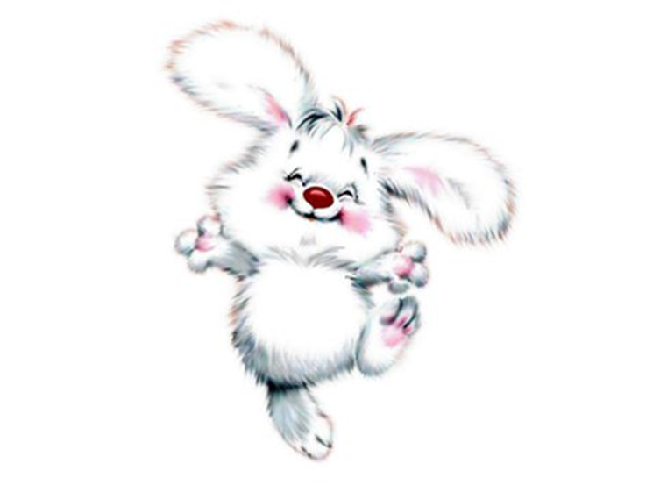
Главные герои.
Заяц.
Снег.

Slide 7
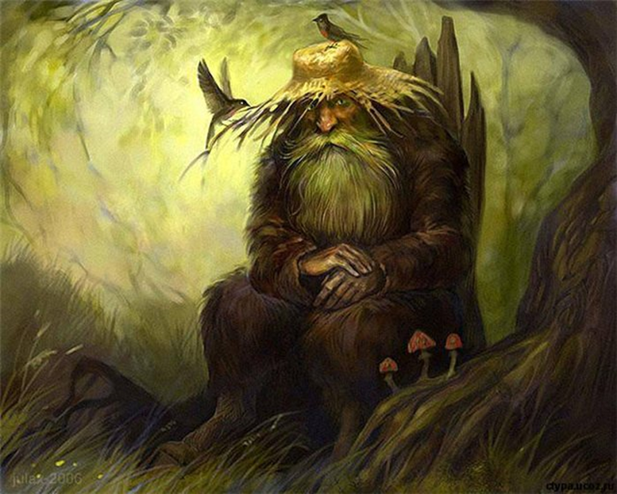
Второстепенные героию
Хозяин тайги.

Slide 8
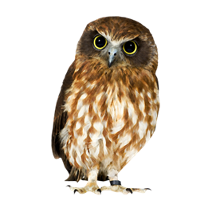
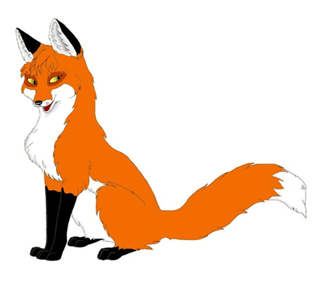
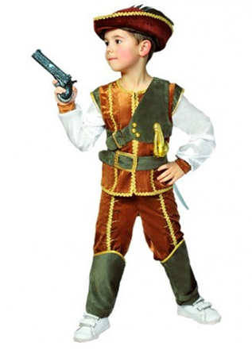
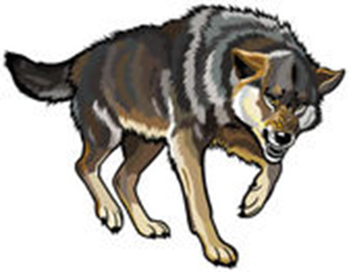
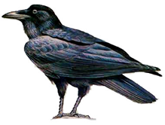
Добавленные персонажи.
Лиса
Волк
Охотник
Ворона
Сова
Снежинки
Ручейки
и т.д.

Slide 9
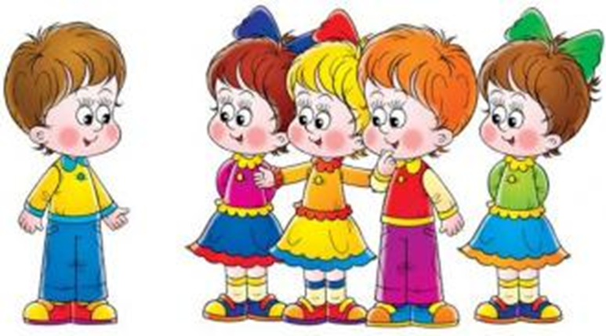
Обсуждение действий
Возможных слов персонажей
Обсуждение движений
Придумывание танцев, песенок
Формирование будущего сценария

Slide 10
- Снежинки кружась, падали на землю. Они были лёгкие и пушистые, и ветер снова и снова подхватывал и кружил их! И это было прекрасно!
Танец снежинок.
-Так продолжалось до тех пор, пока ветер не успокоился, а снег лёг сугробами.
Появляется СНЕГ и располагается посередине.
- Потом выбежал ЗАЙЧИК и стал прятаться за сугробами. Через мгновение на полянке появляется волк. Он рыщет, ищет зайца. К нему присоединяется лиса, спрашивает волка:
- Зайца не видел?
Вдруг лиса и волк убегают. Появляется охотник, ищет зайца. За ним следом прилетает ворона. Все уходят, кроме зайца и снега.
Появляется СОЛНЦЕ, СНЕГ начинает осаживаться, грустнеть. Вылезает Заяц.
Снег ему:
- Что-то у меня голова заболела.
— Наверное, ты таешь, оттого у тебя и голова заболела, — ответил заяц. Сел на пенек и горько заплакал:
— Жалко, жалко мне тебя, снег… От лисицы, от волка. От охотника я в тебя зарывался, прятался. Как теперь жить буду? Любая ворона, любая сова меня увидит. Заклюет. Пойду к хозяину леса, попрошу его. Пусть он тебя, снег, сохранит для меня.
А СОЛНЦЕ пытается, чтобы растаял снег, появляются РУЧЬИ. Танцуют.
ЗАЯЦ приходит к ХОЗЯИНУ ЛЕСА.Стал жаловаться на солнце.
ХОЗЯИН ЛЕСА:
- С солнцем спорить не берусь. Снег сохранить не могу. Шубу твою белую сменю на серенькую, будешь ты летом легко прятаться среди сухих листьев, кустарника и травы. Никто тебя не заметит.
Всё!!!

Slide 11
Обыгрывание сказки.

Slide 12
Спасибо за внимание!

